Slide 1
Проект ЭКО-ТРОИЦК
Автор: Васяткин Сергей 8 «В»
Научный руководитель: Терёхина Е.А.

Slide 2
Цели и задачи:
Формирование у населения нового взгляда и отношения к бытовым отходам.
Создание комплексной программы по оптимизации раздельного сбора быт. Отходов в городе Троицке до 2023 года.
Введение принципиально новой схемы сортировки бытовых отходов.
Использование полигона «Малинки», как высоко-технологического полигона по разделению и переработке бытовых отходов.
Создание дополнительных рабочих мест в г.о. Троицк.
Улучшении экологии и уровня здоровья населения.
Распространить опыт нашего города на всю огромную Москву и РФ.

Slide 3
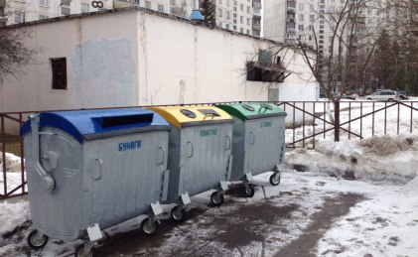
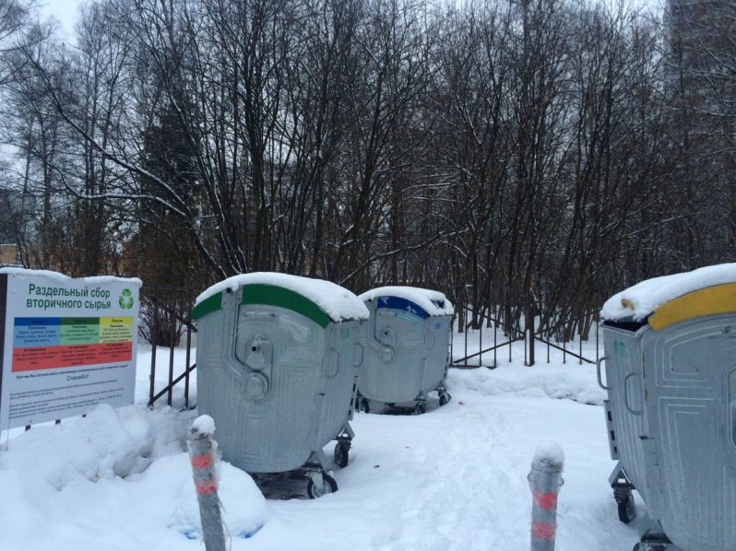
Сбор бытовых отходов в Троицке
В нашем городе, как и во всех других городах
созданы контейнеры для раздельного сбора мусора.
Они разделяются на группы: «бумага», «пластик», «стекло».
Это удобно, тем более оказывается помощь экологии в целом, но…
данный принцип не доведён до конца.
Поэтому я решил его доработать, упростить и улучшить.

Slide 4
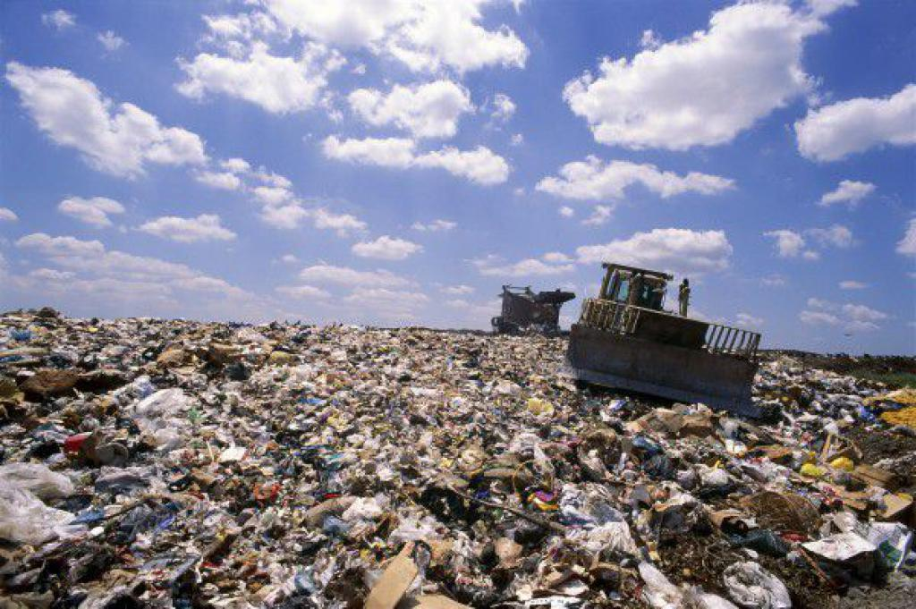
Актуальность
Актуальность данного проекта состоит в том, что никто ещё не смог придумать данный образ сортировки отходов в нашей стране.
Это решение даёт сразу несколько приоритетов: доп. рабочие места, новый уровень сортировки в экологии, использовании полигона «Малинки» в пользу всех и конечно же – огромная польза.

Slide 5
Мнение обучающихся о проекте «ЭКО-ТРОИЦК»
Большинство опрошенных, вместе со своими родителями сдают бытовые отходы в предназначенные для этого контейнеры.
Такая же часть заинтересована в целях и задачах проекта.
Самая меньшая часть не заинтересована и не хочет улучшать экологию.
Некоторые предложили свои идеи.

Slide 6
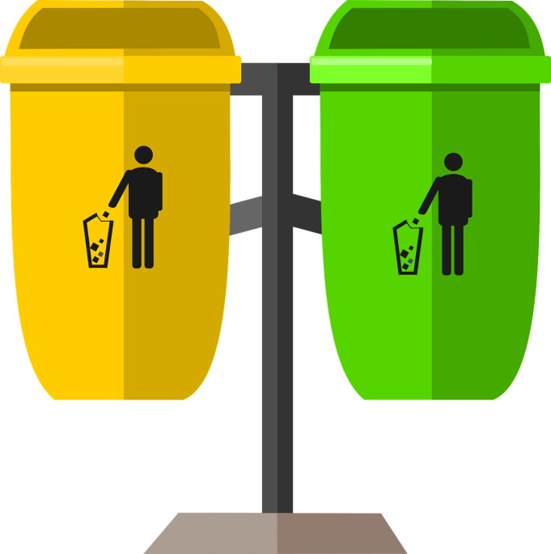
Макет и
подробная инструкция
Были созданы макеты контейнеров. Данные баки (из макета) планируется
поставить вместо тех, которые есть сейчас.
Есть три разделения: «БИО-отходы», «Перерабатываемые отходы», «Санитарные отходы (требующие сжигания)».

Slide 7
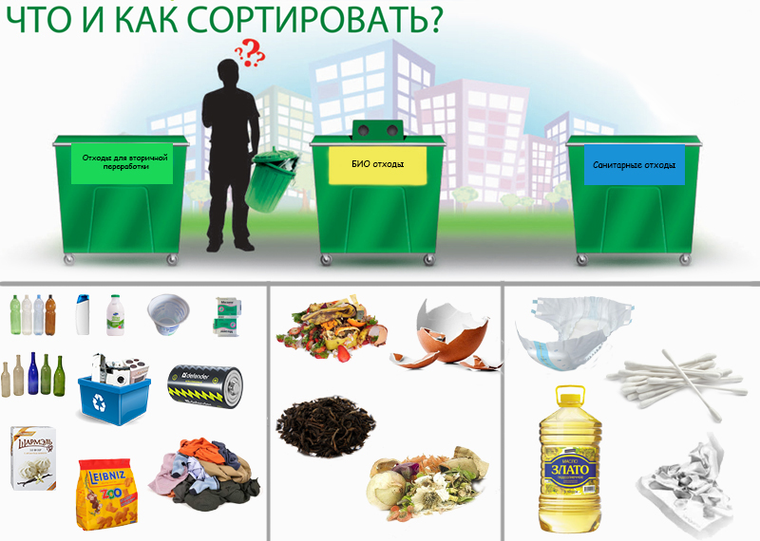
Информация о том, что и как сортировать
Не забывайте о том, что можно сжигать, а что нет, а то будет неприятная ситуация*

Slide 8
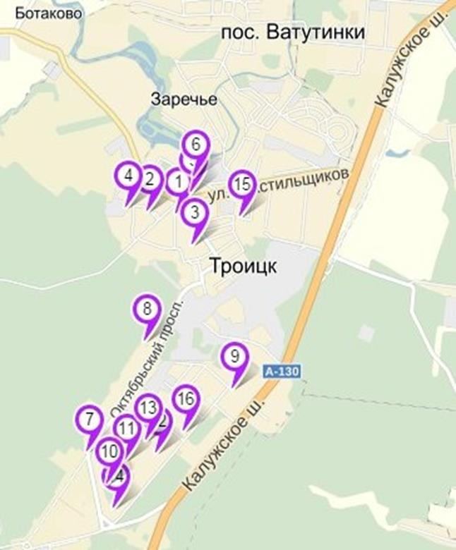
Где планируется поставить новые контейнеры для сортировки?
Ответ: по всей территории,
рядом с жилыми домами

Slide 9
Вывод:
90% населения готовы сортировать отходы.
Таким образом мы предложили им модернизированный вариант сортировки, максимально позволяющий использовать бытовые отходы как вторичное сырьё.
Отходы БИО класса также найдут применение в сельском хозяйстве и благоустройстве городских газонов.
И самое меньшее (1/3 бытовых отходов) будет признана как совершенно непригодное и будет утилизована путём сжигания в высоких температурах (1200 градусов C – плазма) без образования вредных выбросов при сгорании и получении минерального порошка, пригодного для использования в строительстве зданий, дорог. ­­­­­
Таким образом данный проект максимально сохраняет экологию планеты и цивилизованность населения и позволяет использовать по максимуму отходы в качестве вторичного сырья.

